Slide 1






“移動”に感動を、未来に笑顔を。
「安全と健康」 「品質至上」はすべての基盤
全員参加で解決！
三次元測定機における縦置き測定時間低減
株式会社 アイシン
蒲郡工場 品質管理室 品質・部品検査課 部品検査係
BOSS サークル
金居 孝幸
Notes:
テーマ 全員参加で解決！三次元測定機における縦置き測定・時間低減と題しまして
株式会社アイシン 蒲郡工場 品質・部品検査課 部品検査係 BOSS サークルの金居が発表いたします★

Slide 2


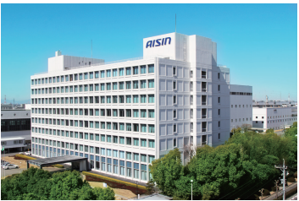
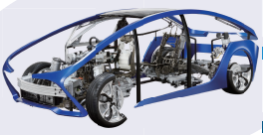
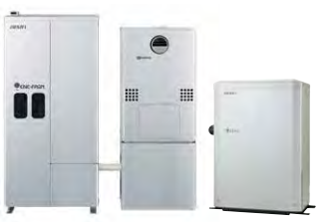
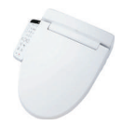
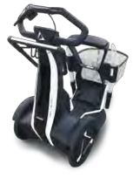
１．会社紹介
ー アイシングループ経営理念 ー
従業員数
単独35,610人/連結116,649人
（23年3月31日現在）
事業内容
自動車部品、エネルギー・住生活関連
製品の製造販売
国内外関連会社 200社(アイシン含む)
本社：愛知県刈谷市
自動車部品
エネルギー
住生活関連・その他
自動車部品を中心に、幅広い製品の製造販売を行っているグローバルサプライヤー
Notes:
当社は愛知県刈谷市に本社を置き、経営理念に『”移動“に感動を、未来に笑顔を。』を掲げています。
自動車部品を中心として、エネルギー、住生活関連製品など、幅広い製品の
製造販売を行っているグローバルサプライヤーです★

Slide 3

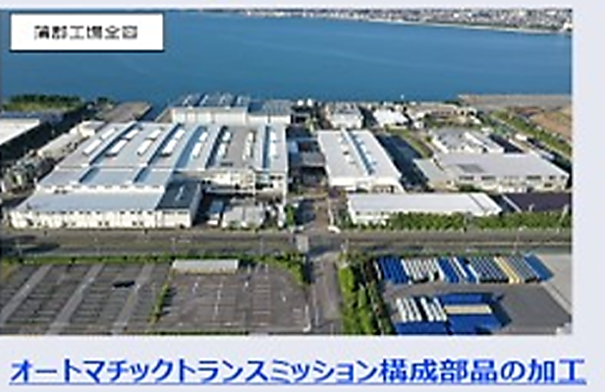
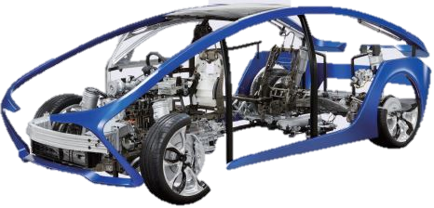
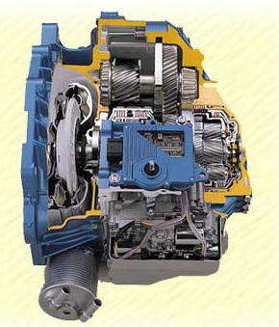
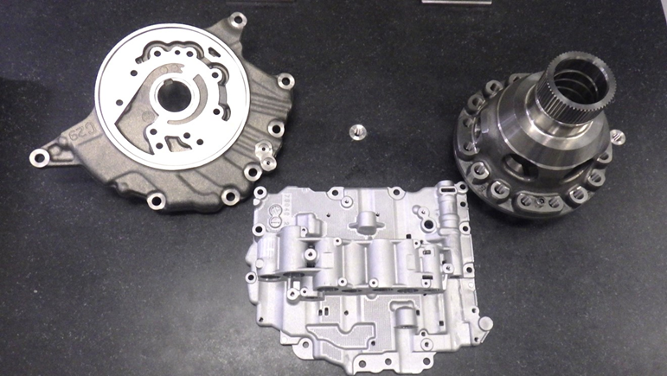
２．工場紹介
【オートマチックトランスミッションの部品工場】
【国内生産拠点：21工場(単体)】
蒲郡工場全体
本社(刈谷)
蒲郡工場
蒲郡市の特産物・みかん
デフケース
(D/F)
オイルポンプ(O/P)
【オートマチックトランスミッション】
エンジンの回転速度をコンピューター制御によって
自動で切り替えてくれる機能を持つ
バルブボディー
(V/B)
Notes:
私の働く工場は愛知県の蒲郡市にあります。みかんなどの特産物があり三河湾に面した観光の町です。★工場では自動車のエンジンの回転速度を切り替える役割をもつオートマチックトランスミッションの部品を生産しています。
★３種類の部品を生産して、国内外の工場へ出荷しています★

Slide 4
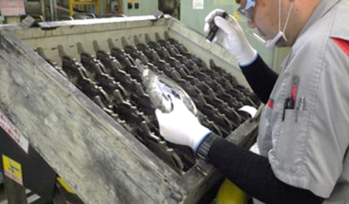
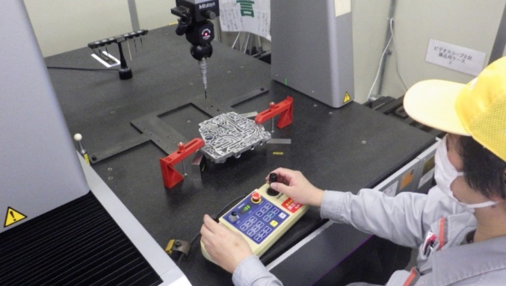
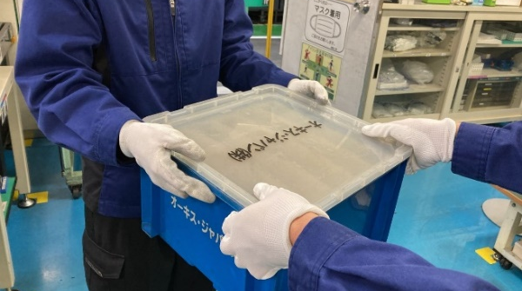
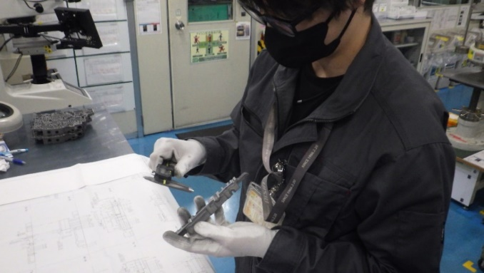
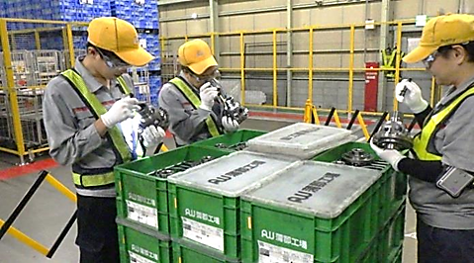
３．職場紹介
部品受入～出荷及び納入先工場へ引き渡しまでの品質管理を担当
部品の受入検査
加工品の依頼検査
出荷・引き渡し
初品検査
異常処置
正しい検査と迅速な情報発信を心がけ、100%良品保証!!
Notes:
私の職場は、部品の受入から出荷及び納入先工場引き渡しまでの品質管理を担当しています。
業務内容は部品の受入検査、新規プロジェクトの初品検査,他部署からの依頼品測定など。
また,工程で発生する異常処置対応も行っています。
★正しい検査と迅速な情報発信を心がけ、「100%良品保障」に努めて、日々の業務を行っています★

Slide 5
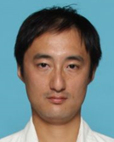
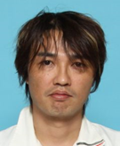
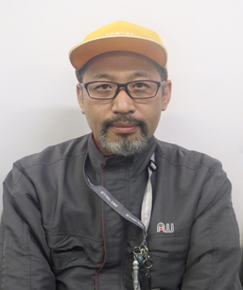
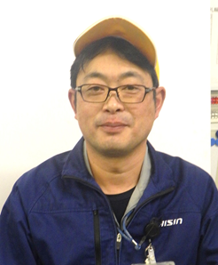
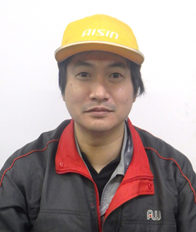
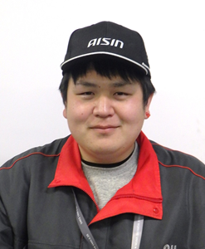
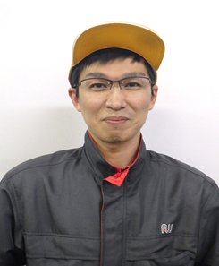
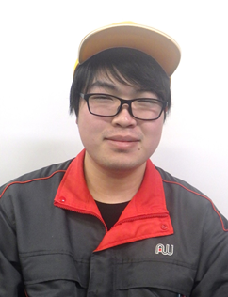
4．サークル紹介
サークルスローガン
全員がリーダー(BOSS)！
主体性を持ってサークルを盛り上がていく
支援者
アドバイザー
推進者
うめサークル
BOSSサークル
（年）
熟練者
BOSSサークルメンバー
中堅
☆サークル構成☆
結成:4年
人数:5人(男性5人)
平均年齢:35歳
最年長50:歳 最年少:21歳
若手
リーダー
サブ
次期リーダー育成の為、若手の教育に注力!
（年）
Notes:
私たちボスサークルは「全員がリーダー主体性を持ってサークルを盛り上げていく」をスローガンに活動しています。サークルの平均年齢は35歳で中堅社員とベテラン社員が多く、★時期リーダー育成の為、若手の教育に力を入れています★

Slide 6

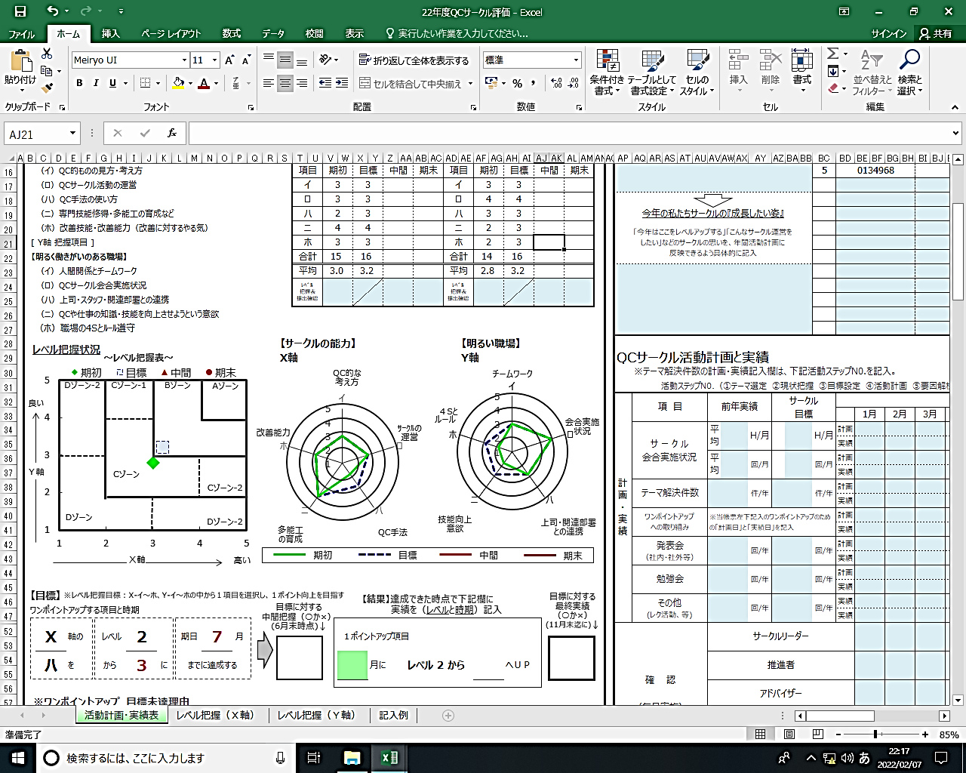
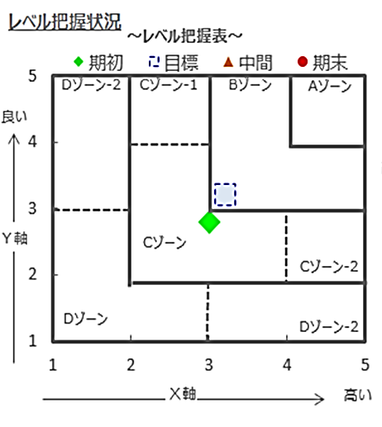
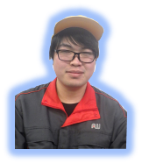

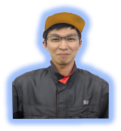
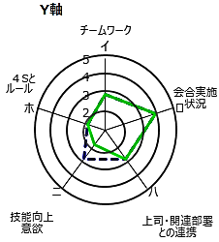
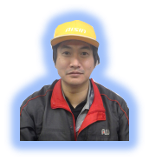
5．サークルレベル把握
【サークル能力】
レベルアップ項目 | ターゲット | 現状 | 目標
X-ハ QC手法の使い方 特性要因図を作成 要因の掘り下げができる |  | 知識はあるが 実践できない | 知識があり 実践できる
 |  | 知識があり 実践できる | 教えられる
レベル把握表
弱点
QC手法
【明るい職場】
レベルアップ項目 | ターゲット | 現状 | 目標
Y-ニ QC仕事や知識・技能を向上させようとする意欲 身の回りの困り事や問題を改善する行動がとれる |  | 知識はあるが 実践できない | 知識があり 実践できる
 |  | 知識があり 実践できる | 教えられる
目標は
Cゾーンから
Ｂゾーンへ
弱点
技能向上
意欲
期初 目標
Notes:
当時のサークルの弱点項目は★「QC手法」★「技能向上意欲」でした。これらの項目レベルアップの為、
★若手メンバーを中心に目標設定を行い★現状のCゾーンからBゾーンを目指します★

Slide 7

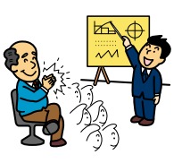
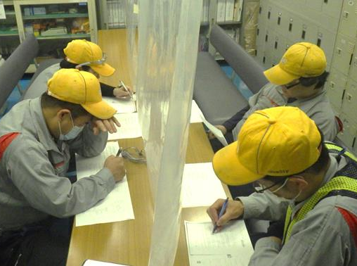
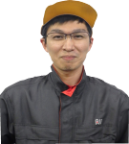
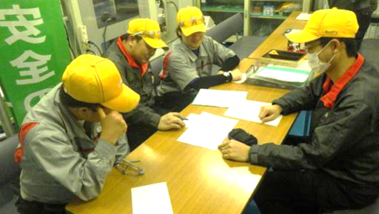
6．サークルレベルUP計画
QC経験の
豊富なメンバーと浅いメンバーを組ませる
学んだことを会合で実践
成長を確認
集中教育
確認・実感
QC手法⇒会合開始前に10分勉強会実施若手に向け手法の使用・作成方法を伝授！
技能向上意欲⇒図面教育。改善が得意な
ベテランから若手へ図面の書き方を伝授！
改善は得意なので図面教育は自分に任せて！
自分も学びながら
講師に挑戦します！
Notes:
次に目標達成の為の計画を話し合いました★QC活動の経験豊富なメンバーと浅いメンバーを組ませて
教育を集中的に行いました★そして、会合で実践して成長を確認・実感してもらうことにしました
★QC手法のレベルアップには会合前に10分間の勉強会を実施。私も学びながら講師として
手法の使い方や作成方法を教えました★技能向上意欲のレベルアップには改善の得意なメンバーが自ら講師に名乗り出て、図面の書き方を若手へ伝授してくれました★

Slide 8
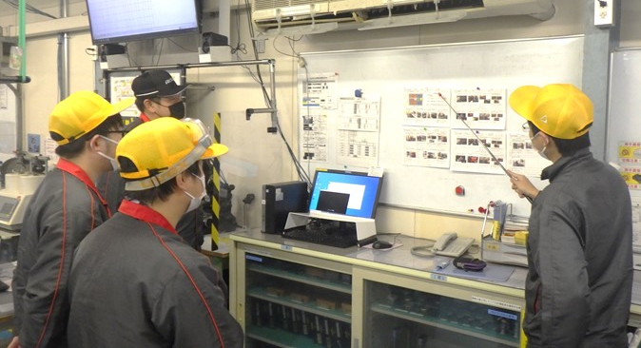
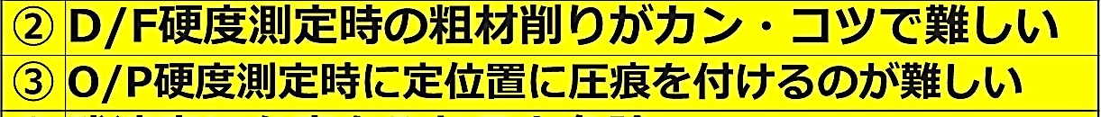
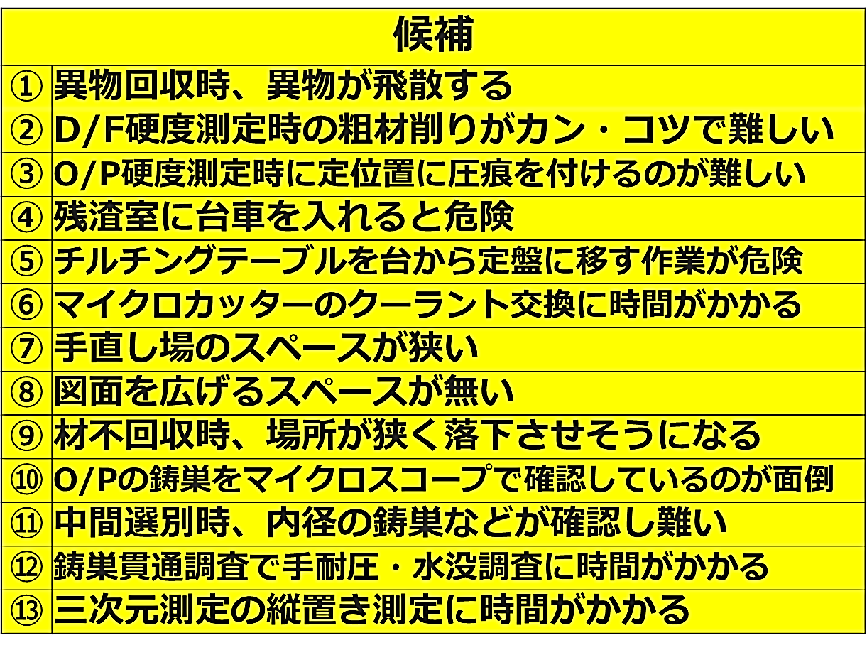
7．選定理由①
メンバーの困り事抽出
候補
① | 異物回収時、異物が飛散する
② | D/F硬度測定時の粗材削りがカン・コツで難しい
③ | O/P硬度測定時に定位置に圧痕を付けるのが難しい
④ | 残渣室に台車を入れると危険
⑤ | チルチングテーブルを台から定盤に移す作業が危険
⑥ | マイクロカッターのクーラント交換に時間がかかる
⑦ | 手直し場のスペースが狭い
⑧ | 図面を広げるスペースが無い
⑨ | 材不回収時、場所が狭く落下させそうになる
⑩ | O/Pの鋳巣をマイクロスコープで確認しているのが面倒
⑪ | 中間選別時、内径の鋳巣などが確認し難い
⑫ | 鋳巣貫通調査で手耐圧・水没調査に時間がかかる
⑬ | 三次元測定の縦置き測定に時間がかかる
現地現物でプレゼン
上位方針：
見つけられる不具合・ 見つけた不具合を
”受け入れない・作らない・流さない”
係目標：
人によるばらつきの排除
測定ヒヤリ件数前年度比▲10％
Notes:
今回の改善の選定理由は、まずメンバー各自、作業の困り事を提案して★提案者が現地現物現認でプレゼンしてメンバーへ共有しました。同じ作業でも作業者ごとに違う困り事もあれば、共感できる事も多くあり、新たな発見の機会となりました。★そして、出された困り事を上位方針と係目標に照らし合わせ４件まで絞りました★

Slide 9
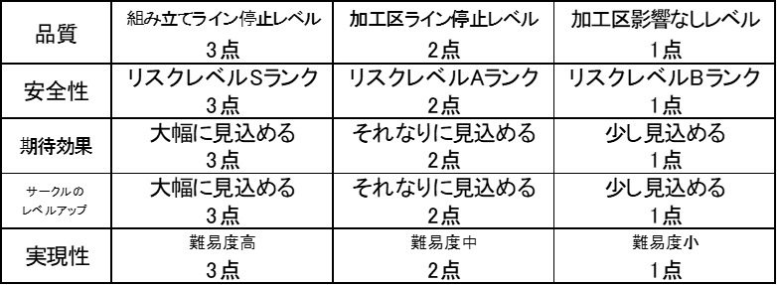
8．選定理由②
マトリックス評価基準
第2段階として絞った4件を
マトリックス評価にて
5項目で評価を実施
候補 |  | 品質 | 安全性 | 期待効果 | サークルの レベルアップ | 実現性 | 評価点
② | D/F硬度測定時の粗材削りがカン・コツで難しい | 1 | 1 | 1 | 2 | 2 | 7
③ | O/P硬度測定時に定位置に圧痕を付けるのが難しい | 2 | 2 | 3 | 2 | 2 | 11
⑪ | 中間選別時、内径の鋳巣などが確認し難い | 3 | 1 | 3 | 2 | 1 | 10
⑬ | 三次元測定機の縦置き測定に時間がかかる | 3 | 2 | 3 | 2 | 2 | 12
評価の結果、「三次元測定機の縦置き測定に時間がかかる」をテーマに決定!
Notes:
絞った4件をメンバーとの話し合いで決めた評価基準5項目で評価を実施。★評価の結果、
「三次元測定機の縦置き測定に時間がかかる」をテーマに決定しました★

Slide 10
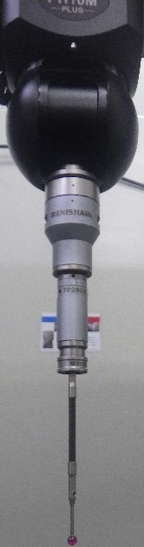
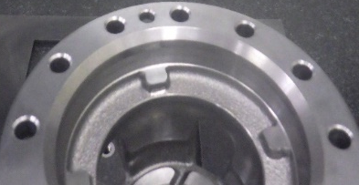
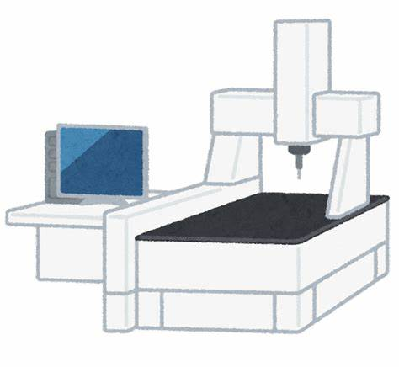
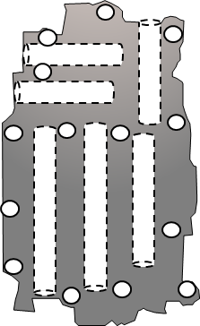
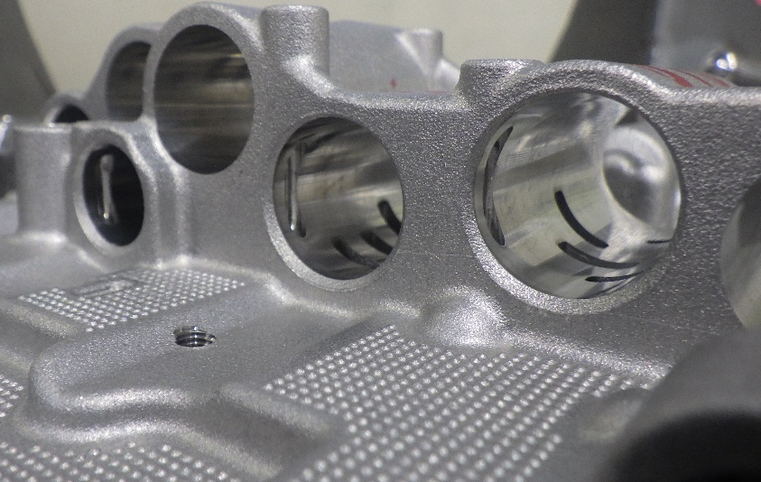
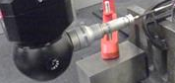
9．三次元測定機とは
三次元測定機は、部品に測定子を当て、三次元座標を作成し、
部品の図面上の位置関係などを測定できる精密測定機
Z
位置度
Φ0.100
判定 〇
X
Y
①部品測定
②座標作成
③解析・判定
蒲郡工場では、アルミ製品などの細く長い孔が多くある製品を測定している
バルブ孔内径測定
Notes:
三次元測定機とは★一般的にステージ上の部品に測定子を当てて、★XYZから成る三次元座標を作成し
★部品の図面上の位置関係・寸法などを測定できる精密測定機のことです
★蒲郡工場では、アルミ製品などの細長い孔が多くある製品を測定しています★

Slide 11
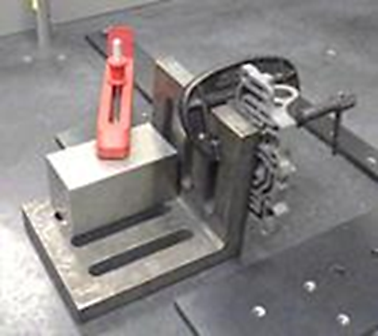
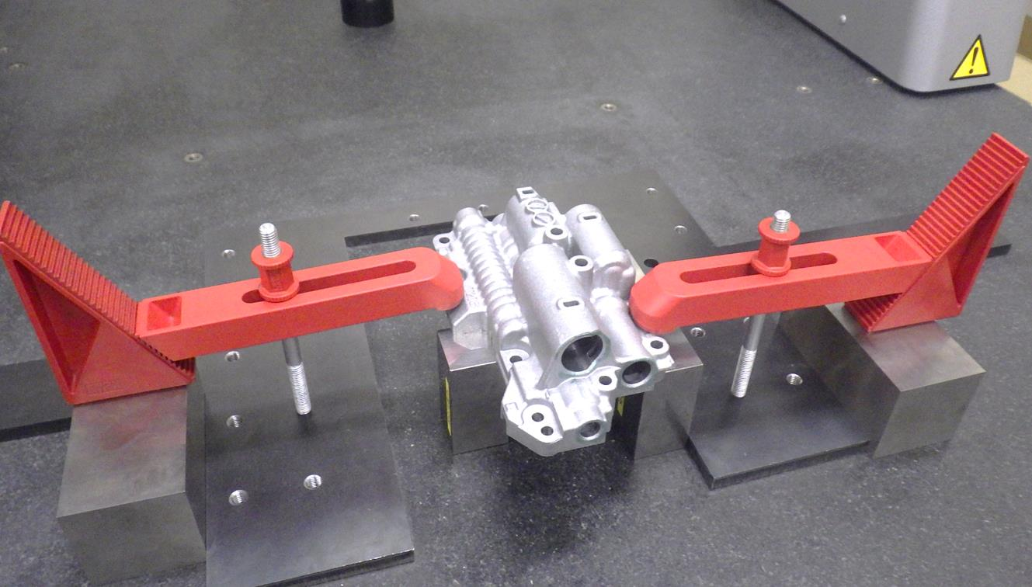
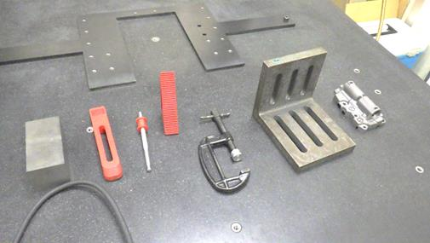

10．作業内容①
＊縦置き測定の流れ＊
部品設置
平行出し
座標作成
測定
データ
まとめ
縦置きクランプ例
横置きクランプ例
測定部位
測定部位
ステージ
平行
垂直
ステージ
縦置きは4つの治具を用いて
部品の測定部位(バルブ孔内径)を
ステージに対して垂直に置く
横置きは2つの治具を用いて
部品の測定部位(バルブ孔内径)をステージに対して平行に置く
縦置きと横置きではステージに対して置き方に違いがある
Notes:
三次元測定の初めの作業は、部品設置です。部品の置き方は主に縦置きと横置きの
2通りです。★縦置きは★４つの道具を使用して★測定部位をステージに対して垂直に置きます。
★これに対して横置きは★2つの道具を使用して★測定部位をステージに対して平行に置きます。
★縦置きと横置きではステージ対して置き方が異なっています★

Slide 12
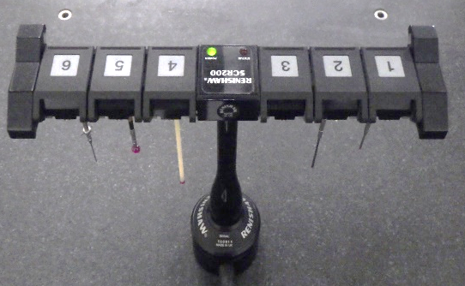
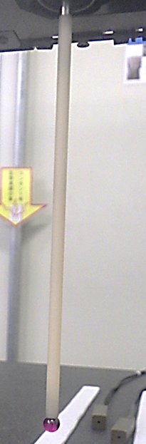
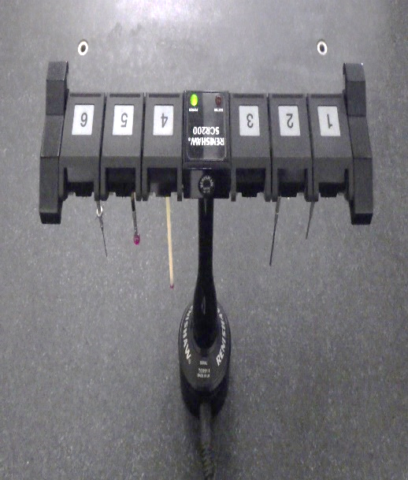
11．なぜ、縦置きにするのか①
三次元測定機で使用する測定子は
全部で6種類
部品の長い孔の奥を測定したい時に
測定可能な測定子は1種類のみ
長い孔の奥を測定する時…
Notes:
では、縦置きはどんな状況の時に使用するのか？
★それは部品の長い孔の奥を測定する時です★長い孔の奥を測定する時に測定可能な測定子は、
★1種類のみです★★

Slide 13
12．なぜ、縦置きにするのか②
長い測定子で部品の奥を
横にして測定する時
長い測定子で部品の奥を
縦にして測定する時
干渉有り
干渉無し
測定部位
測定子
測定子
測定部位
Notes:
それで横向きに測定した場合、測定子は自重で曲がり、
孔の奥を測定した際に★測定子の根本と孔の口元が干渉してしまい、正しく測定ができません。
★しかし、縦置きであれば重さで曲がることが無く★正しく測定できます★

Slide 14
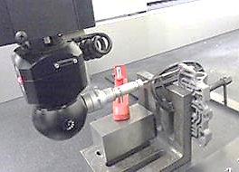
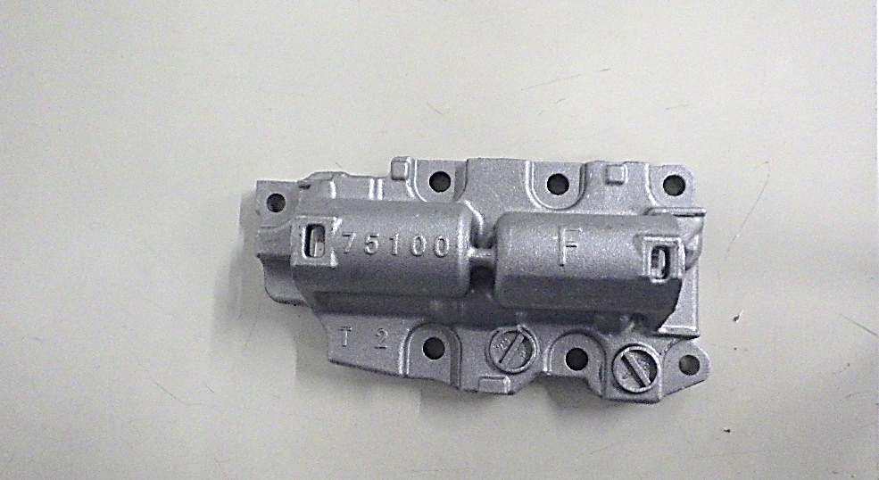

13．作業内容②
＊縦置き測定の流れ＊
部品設置
平行出し
座標作成
測定
データ
まとめ
平行出しは測定子を部品内径に
干渉する事なく奥まで入れる作業
二つの孔の距離で平行を確認
平行であれば正確な距離の数値が出る
測定子と測定物・平行ヨシ！
①部品上部の孔を測定
①
干渉無し
距離
②部品下部の孔を測定
測定子
測定物
②
Notes:
次の作業は平行出しです。★平行出しは測定する際に測定子が部品内径に干渉する事なく
奥まで入れる作業、つまり、測定子と測定物を平行にする作業です。
★平行出しの方法は二つの短い孔の距離を測定して、正しい値が出れば測定子と測定物は平行の状態です★

Slide 15

14.作業内容③
＊縦置き測定の流れ＊
部品設置
平行出し
座標作成
測定
データ
まとめ
距離が規格長さから外れていたら手で部品を触って調整する
2孔の距離：111.5 公差：±0.05mm
平行出し成功のイメージ
+0.05
-0.05
2孔の距離=111.5±0.05
OK
NG
Notes:
この2孔が111.5の長さから公差±0.05mm以上に外れていた場合★部品を手で調整します。
★平行出し成功のイメージは図のように赤い丸が線の中に納まっている状態です。
★平行出しが終われば、後は座標作成、測定、データのまとめが一連の流れです★

Slide 16

15．現状把握①
縦置き測定を三人の三次元作業経験者に測定してもらい、比較を行った
～作業者間の縦置き測定比較～
【部品設置】
【平行出し】
【座標作成】
【測定】
𠮷田(作業経験4年)
（秒）
（秒）
（秒）
（秒）
最大で3分の差が出た！
岡田(作業経験6年)
金居(作業経験2年)
平行出しはカン・コツ作業であり、作業者間でも差が出ることが分かった
Notes:
縦置き測定を3人の作業経験者に測定してもらい、比較を実施。
★その結果、「平行出し」時間にもっとも差が大きく見られ、最大で約3分間の差がありました
★平行出しはカンコツ作業であり、経験年数に関わらず差が出やすいことが分かりました★

Slide 17



16．現状把握②
平行出しをさらに作業分解して見たところ・・・
平行出し完了
①部品角度調整
②加工ノック測定
③数値による確認
成功
部品を手で動かし調整
部品の端と端の座標を測定
確認・比較
失敗
平行出し公差±0.05mmに
収まるまで繰り返す
公差内に入るまで一連の流れを繰り返していることが分かった！
Notes:
作業者間でバラツキが見られたので平行出しをさらに作業分解。
★部品を手で動かし調整★部品の端と端の距離を測定★数値を確認・比較
★この流れを公差内に入るまで繰り返し行っていました★

Slide 18


17．現状把握③
繰り返し作業
微調整回数
作業者間でも
個人においても
ばらつきが発生
平行出し時間
(回)
(秒)
ＭＡＸ
ＭＡＸ
ＭＩＮ
ＭＩＮ
作業分解の結果、同じ作業の繰り返しを複数回行なっている為、
作業時間が増加して、ばらつきが発生している。
Notes:
さらに、各作業者で平行出しを5回成功するまで連続で実施。
完了するまでに調整した回数・時間を比較すると★作業者間でも、個人内においても
バラツキがみられました★つまり、同じ作業の繰り返しを複数回行っている為、作業時間が増加し、
ばらつきが発生していました★

Slide 19
18.目標の設定
繰り返し作業を減らして、
縦置き測定の時間を改善する為に目標を設定した
平行出し時間
（秒）
MAX時間926秒を
誰が調整しても
最速時間125秒/1回へ
チャレンジします！
平行出し時間・調整回数
MIN
MAX
Notes:
繰り返し作業を減らし、縦置き測定の時間を改善する為に目標を設定。
平行出し連続5回データを元に★公差内に入るまで最大8回調整作業を繰り返し926秒かかっていたものを、誰が調整しても★調整1回での最小125秒に
★チャレンジすることにしました★

Slide 20
19．実施計画
実施計画表
9/29
9/29
11/10
11/24
12/8
12/8
12/15
12/22
12/15
12/22
12/15
12/22
各ステップでリーダーを決めて
全員参加で進めました！
Notes:
実施計画はステップリーダーを中心に全員参加で進めていく計画を立て、
上司の定期的なフォローのおかげで、ほぼ当初の計画通りに行えました★

Slide 21



20．要因解析①
Point①
4M(人・物・設備・
方法)に注意しながら
作業を観察しよう！
現地現物で普段から三次元測定に携わらない人に
向けて再度、作業のおさらいを実施。
レベルアップ項目 | ターゲット | 現状 | 目標
X-ハ QC手法の 使い方 特性要因図を作成 要因の掘り下げができる |  | 知識はあるが 実践できない | 知識があり 実践できる
 |  | 知識があり 実践 できる | 教え られる
Point②
事前に準備した
おかげで、意見が
たくさん出せました！
ＱＣ手法UP！
勉強会で学んだ特性要因図で重要要因を決定
若手の成長を実感！
Notes:
要因解析 ポイント1 作業のおさらいを実施。
現地現物で普段から三次元測定に携わら無い人に向けて再度、平行出し作業を見てもらうことで、意見を出しやすくするのが狙いです。
ポイント2 勉強会で学んだ特性要因図を使用して重要要因を出すことで手法の理解度を確認しました。
次々と意見を出してくれた若手の成長を本人もメンバーも実感することができました★これでターゲットとしたメンバーのQC手法もレベルアップ★

Slide 22

21．要因解析②
'20/8/20作成者：瀧澤
【重要要因】傾きの調整が手感であり、力加減がわからず動き過ぎてしまう
Notes:
「繰り返しが多い」という特性に対して意見出しをしたところ「方法」の
★傾きの調整が手感であり、力加減がわからず、動き過ぎてしまうという重要要因が挙げられました★★

Slide 23


22．検証①
【重要要因】
「傾きの調整が手感であり、力加減がわからず動き過ぎてしまう」
☆検証手順☆
距離が長くなる
距離が短くなる
①固定治具に部品をクランプして
目視と手で動かし平行に合わせる
③距離測定位置
111.5
②部品左下の孔で原点を設定
平行
③部品右上の孔との距離を測定
④手感で二つの孔の距離を
111.5±0.05mm以内に
入るように、左右に傾け調整する
⑤公差±0.05に入るまで
③と④を繰り返す
②原点測定位置
Notes:
【重要要因】が、真因であるかの検証を実施。
検証手順①★固定治具に部品をクランプして目視で平行に合わせる★②★部品左下の孔で原点を設定★③★部品右上の孔の距離を測定★④★手感で距離が公差内に入るように、★左右に傾け調整
⑤★公差内に入るまで③と④を繰り返す★

Slide 24
23．検証②
☆検証結果☆
手感による平行出し検証結果 公差±0.05mm
作業者 | 開始 | １回目 | ２回目 | ３回目 | ４回目 | ５回目
吉田 | +0.72㎜ | +0.62㎜ | +0.01㎜
酒井 | -0.89㎜ | -0.20㎜ | -0.03㎜
金居 | +0.93㎜ | -0.16㎜ | +0.12㎜ | +0.03㎜
森岡 | +0.85㎜ | -0.50㎜ | -0.50㎜ | -0.09㎜ | -0.09㎜ | +0.23㎜
瀧澤 | +0.77㎜ | -1.20㎜ | -1.20㎜ | +0.88㎜ | +0.62㎜ | +0.02㎜
2.08mm
手感で調整すると、動き過ぎるという重要要因は真因であった
Notes:
検証結果：最大約2㎜の振れ幅があり、★調整しても変化なしという人もいました。
★また、誰がやっても1回で公差内に入れることはできませんでした。
★よって手感で調整すると、動き過ぎるという重要要因は真因でした★

Slide 25
24. 対策案検討①
検証結果を基に「手感で調整すると、動き過ぎる」を無くす為の対策を検討した。
繰り返し作業を
無くすには？
測定具を
使用する
手感での
調整を
無くす
既存治具を改良する
治具を
作製する
「手感で調整すると、動き過ぎる」に対して
「微動台を用いて微調整できる治具を作製する」に決定！
Notes:
続いて、対策案検討では系統マトリックスも使用して対策案を出し、評価を行った結果、
★「微動台を用いて微調整できる治具を作製する」に決定！★

Slide 26


25. 対策案検討②
微動台は台の傾きによって「傾斜」を付けることができる治具です
微 動 台
部品の粗さを測定する際に
普段から使用している微動台で
簡易治具を作製して
「治具で微調整は可能なのか」を検証した！
検証チーム
Notes:
微動台は台の傾きによって★「傾斜」を付けることができる治具です。実はこの対策案は、微動台を普段から粗さ測定で使用しているメンバーからの意見で挙がったものでした。★この微動台で仮治具を作製して「治具によって微調整が可能なのか」を検証しました★

Slide 27


26. 対策案検討③
普段は部品を触って調整するが、この治具はネジを回して調整する。
調整ネジ
2孔間距離の変動 単位(mm)
半回転
111.5
結果：約0.01mmの
微調整は可能だと分かった。
公差±0.05mmの
平行出し調整にも活躍でき、平行出し時間の低減が
期待できる！
1/4回転
微動台を使用した簡易治具
Notes:
この治具は★ネジを回して調整を行います。★まずはネジを時計回りに半回転回すと長さ111.5に対して、+0.13距離が伸びて、さらに回すと0.11,0.12と距離が伸びました。★次に1/4回転回すと0.03から0.01まで距離が伸びました。★結果：0.01mmの微調整は可能で、公差内の調整にも活躍でき、微動台を使用した治具で平行出し時間の低減に期待できることが分かりました★

Slide 28

27. 図面勉強会
図面の記号の意味や線の引き方の練習
検査部署なので
部品の図面は、
よく見るけれど
書くほうが苦労
するんだよね。
レベルアップ項目 | ターゲット | 現状 | 目標
Y-ニ QC仕事や知識・技能を向上させようとする意欲 身の回りの困り事や問題を改善する行動がとれる |  | 知識は あるが 実践 できない | 知識があり 実践 できる
 |  | 知識が あり 実践 できる | 教え られる
立体図を平面図に書き表す練習
空間把握が
苦手なんですよね。
いっぱい書いて
練習してみます。
技能向上意欲UP！
Notes:
対策案が決まり治具の構造を決める前に図面勉強会を開催。★図面を書く上で必要な線や
記号の意味を学び★立体図を平面図に書き表す練習も行いました★製図に慣れないメンバーは初め苦労しましたが、
若手も図面を書けるまで成長して、中堅メンバーも今回の治具の製図リーダーとして若手と協力しながら図面を作成しました★これでターゲットとしたメンバーの技能向上意欲もアップ★

Slide 29
28. 対策案検討④
会合でみんなから多くの意見が出て、治具に取り入れた。
部品固定時のズレ
防止に、粗材基準の
ガイドを
設置しては？
対応部品は蒲郡での
全部品対応が
いいね
支柱の高さは
部品の寸法調査後に
大きめに設定しよう
軸の材質は、
良く曲がるものが
必要だから、
創作課に相談しよう
三次元定盤と
固定しやすいように
土台を左右に
広げよう
底にザグリ形状を入れて軽量化と平面度向上を目指そう
この案を基に図面製図の勉強会で学んだ知識を活かし製図を完成させた。
29
Notes:
次に治具具現化に向けて意見を求めたところ、メンバーから様々な意見が出ました。
★また、推進者からのアドバイスで目視にて部品を固定する際、ズレを軽減する為に,
ガイドを付けてみては？という意見をもらい★鉄板でガイドを作製して、ズレ対策を行うことに。
★また、軸となる材質はよく曲がるものを選定しなければならないので、創作課に相談して決めることに
こうして、この案を基に図面勉強会で学んだ知識を活かし図面を作製しました★

Slide 30






29．弊害検討①
製図リーダーを中心に作製してもらった治具の製図を
メンバーと最終確認を行ったが…
持ち運びは
どうするの？
製図リーダー
対策案
治具の形状により支柱を持つ人が
いるのではないか？
ここを持つと
左右にナイロン製のバーを付けて
挟み込むように持つ対策に！
支柱を持つと
つなぎ目の鉄板破損の恐れあり。
Notes:
完成した治具の図面でメンバーと弊害検討を行ったところ★治具の形状により支柱を持ってしまい、
つなぎ目の鉄板が折れてしまうのではという意見が出ました★それで対策案を考えたところ
★「左右にナイロン製のバーを付けて挟みこむように持つ」対策にしました★

Slide 31








30．弊害検討②
初期位置のズレを抑えるガイドについて
もっと良いアイディアはないかなぁ？
対策案
前回までのイメージ…
側面にガイド止めすると…
合わせたい部位だけに当たるようにした。
部品の種類によっては、ガイドにより
ズレが大きくなってしまう。
3種類のガイドを
作製！
Notes:
また、初期位置のズレを抑えるガイドについて弊害検討を行ったところ
★部品によってはガイドが邪魔で大きくズレて設置してしまう事が分かりました。
★そこで様々な部品の形状に対応する為、
★3種類のガイドを作製して部品によって使い分ける対策にしました★

Slide 32


31．弊害検討③
治具材質選定
過去のＱＣって・・・
過去の検査の治具では
耐久性のことも考えて
ジュラルミンを
使用しようしているよ。
治具は全長235mmあるので
ダイバーシティの考え方から
持ち運びしやすいように
材質は軽い物がいいね
過去に作製した
測定補助治具たち
過去の使用実績も考慮して軽さと耐久性の両方を
兼ね備えたジュラルミンで治具を作成することに決定！
Notes:
また、治具の材質選定時では、ダイバーシティの考え方から誰もが持ちやすいように軽い材質を探しました。
★改善で使用する材質を調べた結果★アルミとジュラルミンがほぼ同じ軽さでした。
どちらにしようかと迷った時に★過去のQCを思い出したメンバーが
「測定系の治具には耐久性も兼ね備えたジュラルミンを使用しているよ」と言ってくれました。
アルミと同様に軽く、過去の治具採用実績もある★ジュラルミンで治具を作成することに決定！★

Slide 33




32．対策案実施①
創作課 に作製依頼を出して微動台を用いて微調整できる治具が完成！
縦置き平行出し治具
蒲郡工場全部品対応
Notes:
こうして創作課の協力のもと微動台を用いて微調整できる治具が完成。
この治具はなんと、蒲郡工場で生産している全部品に対応しています★

Slide 34


33．対策案実施②
品質チームのスタッフと
合同勉強会で
測定システム解析
(MSA)を学ぶ
作業者間のばらつき低減を追求！
技能向上意欲UP！
部品ごとに調整値換算表を作成
MSA結果
手順通りに部品を設置、調整、測定すれば
1回の調整で平行出し完了！
繰返し性・再現性(GRR)10%未満・ndc5以上を満たし、
総合判定：合格
Notes:
作業者間のばらつきをさらに無くす為に調整値換算表を作成。
★これにより、調整1回での平行出しが可能に！
また治具が精度あるものかどうかをアドバイザーからの助言で測定システム解析を使って判定することに。
この解析は非常に複雑な解析方法なので品質チームのスタッフに頼み合同勉強会を開催して手法を学びました
★解析の内容を理解して、データ取りを実施★治具の繰返し性及び再現性は確認でき、精度は問題がありませんでした★

Slide 35
34．効果の確認①
付随効果
平行出し時間
（Ｈ）
係目標年間
検査工数218時間
88時間低減
（秒）
MAX時間926秒を
遅い人でも113秒へ
目標最速時間
125秒を下回り
達成！
改善前
改善後
年間効果金額：158,400円
改善前
改善後
縦置き測定治具を使用した平行出し作業：完了時間
遅い人
全員、調整1回での平行出しに成功！
Notes:
効果の確認：作業者全員で平行出しを実施。★最大926秒かかっていたものが、1番平行出しに時間がかかった人の時間でも113秒となり、目標時間125秒を下回ることができ、目標達成です。★また全員調整1回での平行出しに成功することができました。
★不随効果として、係目標年間工数に対して88時間低減することができ、
人件費の低減に貢献できました★

Slide 36




35．効果の確認②
改善前
改善後
(回)
微調整回数
(回)
微調整回数
ばらつき排除に貢献！
(秒)
平行出し時間
(秒)
平行出し時間
Notes:
作業間・個人においても調整回数・平行出し時間のバラつきを低減させることに成功でき
★係目標の人によるバラつきの排除に貢献できました★

Slide 37

36．標準化・管理の定着
ありがとう！
みんなの意見を
取り込んだ
要領書を作成するよ
要領書に盛り込む為、作業者に使用してもらった中で、
気つけなければならない事を挙げてもらった。
これを上司と共有しながら要領書作成を実施後、教育実施。
推進者の上司
標準化
管理の定着
なぜ | 文章化 | 維持管理 | 維持管理 | 周知徹底
何を | 治具の使用方法 | 冶具の部品 設置面 | 冶具の部品 設置面と底面 | 作業要領書
誰が | 増田 | 担当者 | 担当者 | 増田
いつ | １2月 | 1/D(使用時) | 1/D(使用時) | 1２月
どこで | 検査室 | 三次元室 | 三次元室 | 三次元室
どの様に | 要領書を作成 | 使用前に ４Ｓを実施 | 摩耗や打痕 無き事 | 教育実施
他工場へ
類似工程がある部署に水平展開しました。
Notes:
治具で正確に早く平行出しを行うために、標準化と管理の定着を行いました。
★標準化は治具を作業者に使用してもらい、安全や品質面で気をつける事をまとめてから、それを上司と共有して作業要領書を作成してもらいました。
★★管理の定着として測定する上で重要な部位を重点に維持管理項目を定め、現地で教育を実施しました。
また、類似工程がある部署には水平展開を行いました。

Slide 38



37．サークルの成長
レベルアップUP！
【サークル能力】
【明るい職場】
改善前…
改善後…
レベルアップUP！
①対策案検討で治具作製依頼をかけてから
長引いてしまったので関連部署と連携を取り、
依頼事項は納期に余裕を持って行うようにします。
②テーマ選定時に、自職場の問題だけでは無く、他部署、仕入先まで視野を広げて選定します。
反省と今後の進め方
Ｂゾーン到達！
Notes:
個人目標のレベルアップもでき★QC手法と★技能向上意欲は2から3に上昇
★目標のBゾーンに到達。当初の目標達成です。
★今後の進め方として、治具作製依頼後の時間が掛かってしまったので関連部署とさらに
連携を取り、依頼事項は納期に余裕を持って行うようにします。
また、テーマ選定時には、自職場の問題だけでは無く,視野を広げて選定するようにします。最後に、この改善事例はスムーズに進まないこともあったが、全メンバーの協力で目標の達成とメンバーの成長を実感できた事例となりました★

Slide 39

ご清聴ありがとうございました
Notes:
これからも全員参加で職場の品質向上を目標としてサークルのさらなるレベルアップを目指して行きます。以上、ご清聴ありがとうございました。

